Slide 1
小微企业增值税及发票相关政策
国家税务总局深圳市坪山区税务局

Slide 2
小规模纳税人免征增值税政策
《国家税务总局关于小规模纳税人免征增值税征管问题的公告》
（国家税务总局公告2021年第5号）执行时间：2021年4月1日起
《国家税务总局关于小规模纳税人免征增值税政策有关征管问题的公告》(国家税务总局公告2019年第4号)同时废止。
一、小规模纳税人发生增值税应税销售行为，合计月销售额未超过15万元(以1个季度为1个纳税期的，季度销售额未超过45万元，下同)的，免征增值税。 小规模纳税人发生增值税应税销售行为，合计月销售额超过15万元，但扣除本期发生的销售不动产的销售额后未超过15万元的，其销售货物、劳务、服务、无形资产取得的销售额免征增值税

Slide 3
目录/Contents
01
关于季销售额的执行口径
02
差额征税政策的适用
不动产相关政策的适用
03
04
预缴增值税政策的适用

Slide 4
小规模纳税人增值税免税标准
（一）关于季销售额的执行口径

Slide 5
第一章节/关于季销售额的执行口径
关于小规模纳税人的定义
小规模纳税人是指没有达到增值税一般纳税人标准的在中国境内销售货物或者提供加工、修理修配劳务以及进口货物和销售服务、无形资产或者不动产的单位和个人。
❖
其他个人按次纳税的，依然为每次500元（含本数）
❖
6

Slide 6
第一章节/关于季销售额的执行口径
免 税 标 准
15万元
45万元
以1个月为纳税期限
深圳适用此项！
以1个季度为纳税期限

Slide 7
第一章节/关于季销售额的执行口径
1.不区分货物劳务销售额或应税服务，合并计算销售额
纳税人以所有增值税应税销售行为（包括销售货物、劳务、服务、无形资产和不动产）合并计算销售额，判断是否达到免税标准。
❖
当期合计销售额未超过免税标准的免征增值税
❖
按季纳税的，季销售额45万元
8

Slide 8
第一章节/关于季销售额的执行口径
【例】
A小规模纳税人按季纳税，2021年4-6月销售货物21万元，
提供应税服务4万元。
合计销售额为25万元，未超过免税标准，免税。
B小规模纳税人按季纳税，2021年4-6月销售货物27万元，
提供应税服务21万元，假设无销售不动产收入。
合计销售额为48万元，超过免税标准，照章征税。

Slide 9
第一章节/关于季销售额的执行口径
2.销售不动产的销售额可扣除
小规模纳税人发生增值税应税销售行为本期合计销售额超过免税标准，但扣除本期发生的销售不动产的销售额后未超过免税标准的，其销售货物、劳务、服务、无形资产取得的销售额免征增值税。销售不动产应照章纳税。
按季纳税的，季销售额45万元

Slide 10
第一章节/关于季销售额的执行口径
例1：
A小规模纳税人按季纳税，2021年4-6月销售货物
24万元，提供服务1万元，销售不动产10万元。
合计销售额为35万元，未超过免税标准，销售货物、服务和不动产取得的销售额35万元均可享受免税政策。

Slide 11
第一章节/关于季销售额的执行口径
例2：
A小规模纳税人按季纳税，2021年4-6月销售货物
24万元，提供服务10万元，销售不动产20万元。
 合计销售额为54万元，超过免税标准
 剔除销售不动产后的销售额为34万元，未超过免
税标准，销售货物和服务相对应的销售额34万元
可以免税
 销售不动产20万元应照章纳税

Slide 12
第一章节/关于季销售额的执行口径
例3：
A小规模纳税人按季纳税，2021年4-6月销售货物
25万元，提供服务25万元，销售不动产10万元。
 合计销售额为60万元，超过免税标准
 剔除销售不动产后的销售额为50万元，超过免税
标准
该纳税人不能享受小规模纳税人免税政策，应照
章纳税。

Slide 13
第一章节/关于季销售额的执行口径
3.实际经营期不足一个季度的判定适用
按季纳税申报的小规模纳税人，实际经营期不足一个季度的，按照一个季度计算当期免征增值税的销售额度。
❖
15

Slide 14
第一章节/关于季销售额的执行口径
例：
A小规模纳税人按季纳税，2021年4-5月合计销售
货物40万元，该纳税人于2021年6月注销。
实际经营月份为两个月，应按照一个季度标
准判定。合计销售额为40万元，未超过季度
45万免税标准，可享受免税政策。

Slide 15
小规模纳税人增值税免税标准
（二）差额征税政策适用

Slide 16
第二章节/差额征税政策适用
● 以差额后销售额确定
适用增值税差额征税政策的小规模纳税人，以差额
后销售额确定是否可以享受公告规定的免征增值税政
策。
18

Slide 17
第二章节/差额征税政策适用
例：
2021年2季度，某按季度纳税的小规模纳税人取得
建筑服务收入60万元，同时向其他建筑企业支付分
包款20万元。则该小规模纳税人是否可以享受优惠？
 当季扣除分包款后的销售额为40万元，未超过45
万元免税标准
 当季可享受小规模纳税人免税政策。

Slide 18
第二章节/差额征税政策适用
● 申报表填差额后的销售额
增值税纳税申报表（小规模纳税人适用）中的
“免税销售额”相关栏次，填写差额后的销售额。
20

Slide 19
第二章节/差额征税政策适用
除了个体户及其他个体外的小微企业
个体工商户和其他个人

Slide 20
第二章节/差额征税政策适用

Slide 21
小规模纳税人增值税免税标准
（三）不动产相关政策的适用

Slide 22
第三章节/不动产相关政策的适用
1.其他个人不动产租金收入免税政策的适用
其他个人采取一次性收取租金（包括预收款）形式出租不动产取得的租金收入，可在对应的租赁期内平均分摊，分摊后的月租金收入不超过15万元的，可享受小规模纳税人免税政策。
24

Slide 23
第三章节/不动产相关政策的适用
1.其他个人不动产租金收入免税政策的适用
一、个人出租住房
（一）不含税月租金≤150000元，代开增值税普通发票时：
税收综合征收率为2.5%（房产税2%，个人所得税0.5%）；
（二）不含税月租金≤150000元，代开增值税专用发票时：
税收综合征收率为4.0525%（增值税1.5%，房产税2%，个人所得税0.5%，城市维护建设税0.0525%）
（三）不含税月租金＞150000元，税收综合征收率为4.09%（增值税1.5%，房产税2%，个人所得税0.5%，城市维护建设税0.0525%，教育费附加0.0225%，地方教育附加0.015%）。
24

Slide 24
第三章节/不动产相关政策的适用
1.其他个人不动产租金收入免税政策的适用
二、个人出租非住房
（一）不含税月租金≤150000元，代开增值税普通发票时：
税收综合征收率为3%（房产税2%，个人所得税1%）；
（二）不含税月租金≤150000元，代开增值税专用发票时：
税收综合征收率为8.175%（增值税5%，房产税2%，个人所得税1%，城市维护建设税0.175%）；
（三）不含税月租金＞150000元，税收综合征收率为8.3%(增值税5%，房产税2%，个人所得税1%，城市维护建设税0.175%，教育费附加0.075%，地方教育费附加0.05%)。
24

Slide 25
第三章节/不动产相关政策的适用
2.其他个人销售不动产政策的适用
个人将购买不足5年的住房对外销售的，按照5%的征收率全额缴纳增值税;
个人将购买5年以上(含5年)的非普通住房对外销售的，以销售收入减去购买住房价款后的差额按照5%的征收率缴纳增值税;
个人将购买5年以上(含5年)的普通住房对外销售的，免征增值税
25

Slide 26
小规模纳税人增值税免税标准
（四）预缴增值税政策的适用

Slide 27
第四章节/预缴增值税政策的适用
预缴增值税政策的适用
按照现行规定应当预缴增值税税款的小规模纳税人，凡本期在预缴地实现的销售额未超过免税标准的，当期无需预缴税款。
按季纳税：45万元。
27

Slide 28
第四章节/预缴增值税政策的适用
例：
如果某个体工商户2021年2季度销售不动产销售额
为40万元：
按季纳税：未超过季度销售额45万元的免税标
❖
准，则无需在不动产所在地预缴税款
28

Slide 29
01
小规模纳税人代开发票相关问题

Slide 30
一、代开要求
身份
小规模纳税人（一般纳税人无法向税局申请代开发票）
票种
已启用增值税税种、未核定票种
其他
若代开的属于增值税普通发票／增值税电子普通发票，小规模纳税人的季度销售额不能超过起征点

Slide 31
二、代开限额
代开发票选择前台领取或自助机打印
增值税专用发票单张限额为100万，增值税普通发票单张限额为10万。
%
01
代开发票选择EMS/顺丰快递送达
增值税专用发票和增值普通发票每天合计限额为10万。
/
03
2
点下代开APP代开增值税电子普通发票
单张发票最高开票限额是万元。

Slide 32
七、代开流程
电子税务局代开
领票方式
2
选择自助终端打印、税局办税服务厅领取、EMS邮寄、顺丰邮寄。
1
操作路径
（1）登录电子税务局→【办税桌面】→【我要办税】→【发票使用】→【发票代开】→【代开增值税专用发票】/ 【代开增值税普通发票】或直接在搜索栏搜“代开增值税专用发票”/“代开增值税普通发票”。
代开作废
3
纳税人发现已提交的增值税发票代开申请信息有误，可以对未开具的申请信息进行作废。操作路径：【办税桌面】→【我要办税】→【发票使用】→【发票代开】→【代开增值税发票申请作废】或直接在搜索栏搜索“增值税发票代开作废”。
Notes:
纳税人6月9日在电子税务局申请代开增值税专用发票，选择了顺丰邮寄。该发票作废是到罗湖区税务局第一税务所办理作废还是可以直接在所属税务机关办理？
答：发票作废需要开票本人操作，代开税务机关为“税务机关集中代开”的发票为东鹏公司开出，需联系东鹏公司人员作废，但是退税需到所属办税大厅。为了方便纳税人，也可以直接到大厅，让大厅人员通知我们作废发票，和代为回收发票，我们会定期到各个办税大厅回收作废发票。 144030000000011612989 机关服务中心 2020-07-07

Slide 33
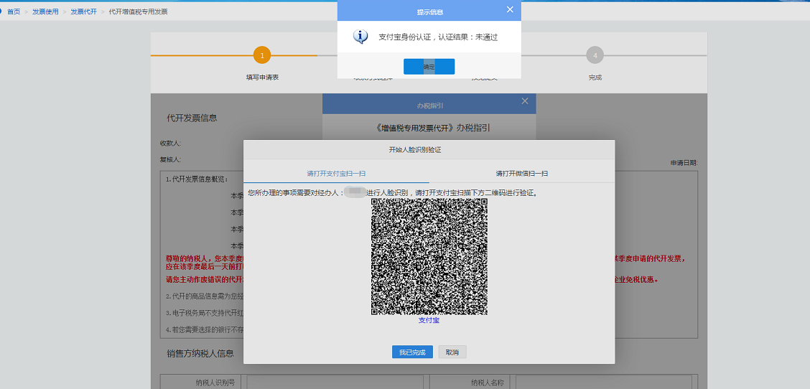
（一）电子税务局代开注意事项
1. 需人脸识别。进入代开发票界面时，需“企业登录”“时选择的实名人员进行人脸识别

Slide 34
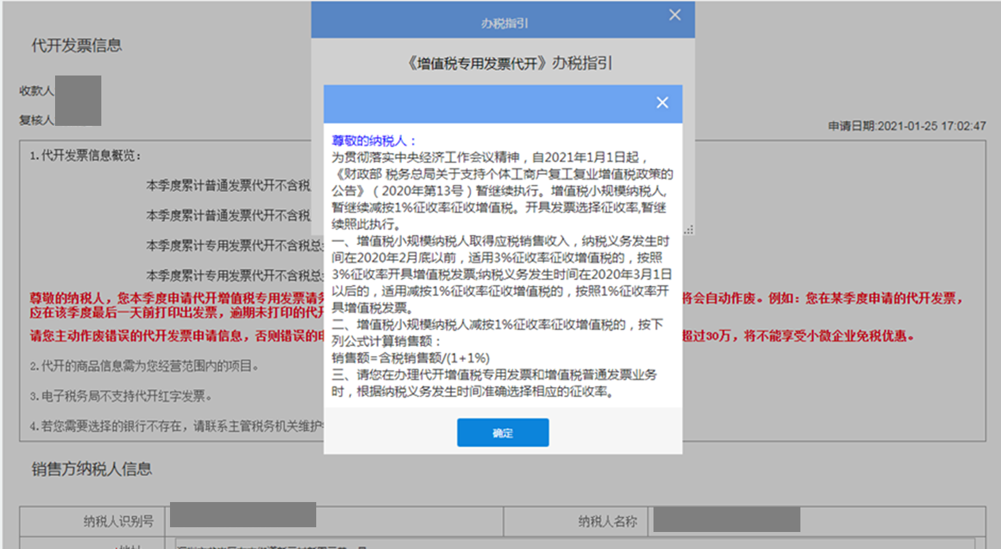
（一）电子税务局代开注意事项
2. 有重要政策提示：

Slide 35
（一）电子税务局代开注意事项
3. 异常提示：
自开专票资格的小规模纳税人不允许代开专票的强制监控：小规模纳税人的登记归类管理类别属自开的，强制监控不允许代开增值税专用发票。提示“尊敬的纳税人，你当前存在增值税专用发票自开资格，请自行领用发票，不允许代开增值税专用发票。”。
风险纳税人监控，在代开发票申请时，提示“您的代开增值税发票存在风险，请到主管税务机关处理”。
应认定未认定一般纳税人，提示“您已达到一般纳税人认定标准，请至税务办税大厅办理一般纳税人登记”。
累计代开超过500万监控，提示“尊敬的纳税人:您在连续12个月内的代开发票金额，已经达到增值税一般纳税人标准，如需要继续开具增值税专用发票，请自行领票开具”。
注意：累计代开金额（含所有渠道代开）达到起征点补征税费的那张发票，未开具不能继续申请.

Slide 36
（一）电子税务局代开注意事项
4.不可跨季领票。本季度申请代开增值税专用发票请务必在本季度结束前打印出发票，逾期未打印的代开发票申请系统将会自动作废。例如：您在某季度申请的代开发票，应在该季度最后一天前打印出发票，逾期未打印的代开发票申请系统自动作废。
5.及时作废错误发票。请您主动作废错误的代开发票申请信息，否则错误的申请信息会累计入销售额，影响您的正常申报，若您的累计销售额超过45万，将不能享受小微企业免税优惠。

Slide 37
四、代开盖章问题
税务机关在代开增值税普通发票以及为其他个人代开增值税专用发票的备注栏上，加盖税务机关代开发票专用章
单位申请代开：发票联和抵扣联加盖本单位的发票专用章；
其他个人申请代开：税务机关在为其他个人代开增值税专用发票的备注栏上，加盖税务机关代开发票专用章。
“点下代开”APP申请代开
目前代开增值税电子普通发票上的代开发票专用章为椭圆形的自助专用章，具体内容是代开税务局的名称和代开发票的种类

Slide 38
三、代开次数
一个季度纳税人可以代开几张增值税普通发票？
一个季度内（按季申报纳税人）在电子税务局代开发票销售额合计不超过45万，次数不超过十次的，系统提示纳税人可开具电子发票，不强制监控。
超过后（代开纸质增值税普通发票次数超过十次，但销售额合计未超过45万）则不允许在电子税务局代开纸质增值税普通发票，只能根据弹出提示与二维码申请代开电子普通发票。
%
01
/
代开十张增值税普通发票中是否含有已代开的增值税电子普通发票和增值税专用发票的份数？
03
2
目前电子税务局代开增值税普通发票（折叠式）次数限制为季度内最多十次，其中：十次不包括申请代开的增值税电子普通发票和增值税专用发票次数.

Slide 39
四、代开预缴（增值税专用发票）
1.是否需要缴税？
小规模纳税人需要向税务机关申请代开增值税专用发票的，应同时按规定预缴增值税税款。
【政策依据】：国家税务总局深圳市税务局关于贯彻落实小规模纳税人免征增值税有关征管问题的通告（市局通告2019年第3号）第九条
%
01
2.是否可申请退税？
小规模纳税人季度销售额未超过45万元的，当期因开具（自行开具或向税务机关申请代开）增值税专用发票已经缴纳的税款，在专用发票全部联次追回或者按规定开具红字专用发票后，可以向主管税务机关申请退还。
【政策依据】：国家税务总局深圳市税务局关于贯彻落实小规模纳税人免征增值税有关征管问题的通告（市局通告2019年第3号）第十条
/
03
2
Notes:
省略

Slide 40
四、代开预缴（增值税专用发票）
3.当季度销售额未超过30万元时：
①增值税额=不含增值税销售额*适用征收率（原适用3%征收率的业务先目前可减按1%征收）
②城市维护建设税=增值税税额*7%*50% （2019年1月1日至2021年12月31日减半征收）
③季度销售额未超30万免征教育费附加及地方教育费附加
4.季度销售额超过30万元时，销售货物或提供服务代开增值税专用发票需要缴纳：
①增值税额=不含增值税销售额*适用征收率（原适用3%征收率的业务先目前可减按1%征收）
②城市维护建设税= 增值税税额 * 7% * 50%（2019年1月1日至2021年12月31日减半征收）
③教育费附加= 增值税税额 * 3% * 50%（2019年1月1日至2021年12月31日减半征收）
④地方教育费附加= 增值税税额 * 2% * 50%（2019年1月1日至2021年12月31日减半征收）
政策依据：
财政部 国家税务总局关于扩大有关政府性基金免征范围的通知（财税〔2016〕12号）
财政部 税务总局关于支持个体工商户复工复业增值税政策的公告（财政部 税务总局公告2020年第13号）
财政部 税务总局关于延长小规模纳税人减免增值税政策执行期限的公告（财政部 税务总局公告2020年第24号）
Notes:
省略

Slide 41
五、代开预缴（增值税普通发票）
1.小规模纳税人季度销售额合计未超过45万元（含本数） 的，仅代开增值税普通发票的免征增值税。
2.小规模纳税人如按规定需要向税务机关申请代开增值税普通发票的，在一个季度内销售额合计超过45万元的，应在销售额超过45万元的当次，一并就累计代开普通发票的销售额计算预缴税款。季度销售额合计未超过45万元的，免征增值税
起征点以下小规模纳税人代开的增值税普通发票，税率栏如何显示？
答：1）代开起征点以下（季度不超45万）的增值税普通发票，以系统打印的发票为准 。
2）代开起征点以下（季度不超45万）的增值税电子普通发票，发票税率栏是***号
%
01
/
03
2
Notes:
省略

Slide 42
七、发票作废
作废条件：
代开的增值税专用发票：纳税人在开具增值税专用发票当月，发生销货退回、开票有误等情形，收到退回的发票联、抵扣联符合作废条件的，按作废处理。
同时具有下列情形的，为上述所称作废条件：
（一）收到退回的发票联、抵扣联，且时间未超过销售方开票当月；
（二）销售方未抄税且未记账；
（三）购买方未认证，或者认证结果为“纳税人识别号认证不符”“增值税专用发票代码、号码认证不符”。
Notes:
发票退回，也错得多

Slide 43
七、发票作废
代开增值税普通发票（折叠式）：已代开的增值税普通发票未跨月、发票联次齐全。如纳税人在网上提交了代开发票申请后，发现信息填写有误，且发票尚未开出，则：（一）小规模纳税人可以通过电子税务局的“增值税发票代开申请作废”模块作废申请。
（二）自然人可以关注微信公众号“深圳税务服务号”，通过“微信税务局-税费业务-自然人代开作废”（非不动产业务）或者“税费业务-个人房屋租赁-普票/专票申请-发票代开申请作废”（不动产相关业务）作废代开发票申请。
如发票已经开出且满足作废条件：请前往原代开发票税务机关办理，具体流程参考办税指南“代开发票作废”。
注意：
1.增值税电子普通发票若开具有误，不能作废，只能冲红。
2.深圳市电子税务局网站的“代开发票作废”模块是将已开具的发票申请作废，该功能目前是网上预申请，需纳税人携带纸质发票原件及身份证件相关资料前往办税厅办理作废。
Notes:
“增值税发票代开申请作废”和“代开发票作废”

Slide 44
八、发票冲红
代开发票如何冲红？
首先核实是否满足作废的条件，符合作废条件的进行作废处理。若不满足，根据国家税务总局公告2016年第47号：增值税一般纳税人开具增值税专用发票后，发生销货退回、开票有误、应税服务中止等情形但不符合发票作废条件，或者因销货部分退回及发生销售折让，需要开具红字专用发票。
税务机关为小规模纳税人代开专用发票，需要开具红字专用发票的，按照一般纳税人开具红字专用发票的方法处理。

Slide 45
八、发票冲红
如满足冲红条件，则区分以下情况办理：
（一）代开增值税专用发票: 办理流程参考办税指南“代开增值税专用发票冲红”。（注意：发票尚未交付购买方或者购买方拒收的,由销货方填写《开具红字增值税专用发票信息表》；发票已认证抵扣或未抵扣但发票无法退回的，由购货方申请《开具红字增值税专用发票信息表》，再由销售方携带相应资料到原代开税务机关前台办理。）
（二）代开增值税普通发票（包括纸质版和电子版），具体办理流程参考办税指南“代开增值税普通发票冲红”。（注意：1.根据办税指南，代开纸质版增值税普通发票冲红需到代开税务机关办理，而代开增值税电子普通发票冲红业务全城通办。2.个人不动产租赁红冲、退税应回到不动产所在地税务机关办理

Slide 46
发票具体应用之发票的作废与冲红
由谁申请《开具红字增值税专用发票信息表》？
未申报抵扣但发票无法退回
发票未交付或未申报抵扣已退回
专票已申报抵扣
购买方申请《信息表》，不需填写对应蓝字发票信息。
购买方申请《信息表》，需填对应蓝字专票信息。
销售方申请《信息表》，需填写对应蓝字专用发票信息。

Slide 47
十常见问题（作废&冲红）
1.丢失增值税专用发票抵扣联和发票联怎么办,有没有罚款?
答：由丢失方办理发票挂失,,现已取消罚款
根据<国家税务总局关于增值税发票综合服务平台等事项的公告 >国家税务总局公告2020年第1号:纳税人同时丢失已开具增值税专用发票或机动车销售统一发票的发票联和抵扣联，可凭加盖销售方发票专用章的相应发票记账联复印件，作为增值税进项税额的抵扣凭证、退税凭证或记账凭证。 纳税人丢失已开具增值税专用发票或机动车销售统一发票的抵扣联，可凭相应发票的发票联复印件，作为增值税进项税额的抵扣凭证或退税凭证;纳税人丢失已开具增值税专用发票或机动车销售统一发票的发票联，可凭相应发票的抵扣联复印件，作为记账凭证

Slide 48
十其他常见问题
（一）抵税重开
1.当季度内代开的发票作废或冲红后，多缴的税款可以抵税重开发票或者申请退税。
（一）抵税重开：如果当季度代开的发票作废或冲红后有多缴税款，未跨季度重新代开的发票与作废或冲红的发票征收品目一致，金额≤作废或冲红的发票金额，可以抵税重开，自助机和前台都可以操作，办理流程参考办税指南“误收多缴退抵税”。
（二）退税：如果抵减不完或者不符合上述抵税重开的条件，纳税人就多缴的税款可以申请退税。
退税的具体办理流程需区分情况：如纳税人在代开发票当季度冲红，参考办税指南“误收多缴退抵税”；如纳税人已办理代开发票所属期的增值税申报，参考办税指南“汇算清缴结算多缴退抵税”【知识库资料简码：028843 】

Slide 49
十、其他常见问题
（二）邮寄
1.小规模纳税人在新版电子税务局申请发票代开，选择EMS代开邮寄，下单填写地址是武汉市，现在过了7天状态还是“受理中”请问：现在能否邮寄到外地？
答：代开发票不能邮寄到外地。
2.请问现在代开发票选择EMS送达是否仍然是一个工作日送达？全市是否统一？
答：一般两个工作日内送达，两个工作日内未能送达的，可能是存在不能通过ems送达的情况。
3.小规模纳税人代开发票选择邮寄方式领取时收件人是否可以为企业法人、财务人员、办税人员、购票员中的任一个，而不是只能购票员？？
答：代开发票邮寄收件人为代开发票的申请人，可以是企业法人、财务人员、办税人员、购票员。

Slide 50
十、其他常见问题
（三）其他
4.在深圳税务局代开的发票，收款人、复核人、开票人如何显示？
答： ①自助机代开收款人：法人，复核人：财务负责人，开票人：代开机名称。
②前台领取，如要求前台填写，则按纳税人要求填写，否则收款人、复核人为空，开票人为前台操作人员。
③EMS邮寄，收款人、复核人为空，开票人为操作人员。
收款人、复核人为非必填项，如果未填写，不影响发票正常使用。
5.电子税务局上哪里可以查询代开发票的记录？
答：在电子税务局代开的发票信息，可以在【文书结果查询及领取】选择申请的代开记录，点查看详情进行查询；也可以直接在【发票信息查询】进行查询。

Slide 51
十、发票具体应用之发票的作废与冲红
其他常见问题
问1：对于要冲红的已抵扣专用发票，应何时做进项税额转出？
答：购买方应暂依《信息表》所列增值税税额从当期进项税额中转出，待取得销售方开具的红字专用发票后，与《信息表》一并作为记账凭证。（注意：不是根据红字发票做进项转出）
问2：购买方取得销售方开具的红字增值税专用发票后是否需要认证？
答：红字增值税专用发票无需认证。

Slide 52
二、发票具体应用之发票的作废与冲红
常见问题
问3：开具红字增值税发票是有时间限制吗？
答：没有冲红时间限制，符合冲红条件即可开具红字发票。（依据：国家税务总局公告2016年第47号。）
问4：购买方已认证相符的发票能否退回给销售方？
答：不可以。认证相符的专用发票应作为购买方的记账凭证，不得退还销售方。（依据：国税发〔2006〕156号）
问5：红字增值税专用发票的相应联次是否需要给客户？
答：无文件明确规定，建议若由购方申请红字信息表的，就将红字发票的相应联次给到购方。

Slide 53
二、发票具体应用之发票的作废与冲红
常见问题
问1：增值税普通发票能否部分冲红？
答：根据《国家税务总局关于红字增值税发票开具有关问题的公告》（国家税务总局公告2016年第47号）第三条规定：纳税人需要开具红字增值税普通发票的，可以在所对应的蓝字发票金额范围内开具多份红字发票。由于一张蓝字发票的金额可以拆分填开多张红字信息表，因此一张蓝字发票可以对应多张红字信息表。
问2：代开的增值税普通发票发现有错误，是否可以部分冲红？
答：代发发票的冲红需要纳税人交回已开发票的全部联次，无法部分金额冲红。纳税人可以取回原有发票全部联次冲红，然后重新开具一张新的发票。

Slide 54
谢 谢 观 看！

